Slide 1
Distributed systems Chapter 2 architectures
DR. TRẦN HẢI ANH
Tham khảo bài giảng của PGS. TS. Hà Quốc Trung

Slide 2
Organization of a distributed system: → distinction between the logical organization and the physical realization
The logical organization: the collection of software components that constitute the system → software architecture
The physical realization: instantiate and place software components on real machines → system architecture

Slide 3
Outline
Architectural styles
System architectures
Architectures versus Middleware

Slide 4
1. Architectural styles

Slide 5
Architectural styles
Layered architectures
Object-based architectures
Data-centered architectures
Event-based architectures
Microservices

Slide 6
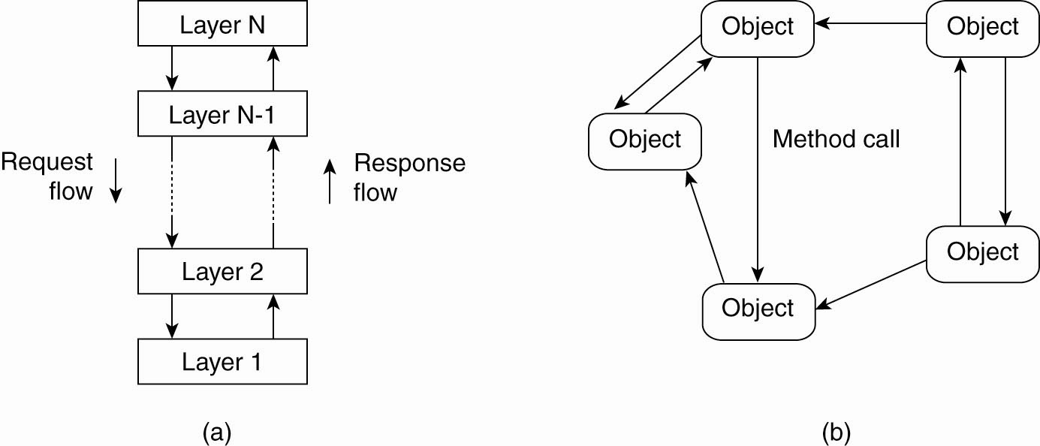
1.1. Layered achitectures
Layered fashion
Each layer has its own task
Transparency
Notes:
Tập hợp tất cả các quy tắc, quy ước để đảm bảo cho các máy tính trên mạng có thể giao tiếp với nhau gọi là giao thức. Như vậy các máy trên mạng muốn giao tiếp với nhau thì phải có chung một giao thức.
- Giao thức hướng kết nối
Ngược lại với giao thức không kết nối , kiểm soát được đường truyền
Ví dụ: các giao thức TCP, SPX
- Giao thức không kết nối
Không kiểm soát đường truyền Dữ liệu thường dưới dạng datagrams Ví dụ: giao thức UDP
Giao thức tin cậy
Dữ liệu truyền đi tuần tự, nếu nhận thành công thì nơi nhận phải gởi tín hiệu ACK (ACKnowledge)
Ngược lại là giao thức ko tin cậy
Ví dụ về giao thức kết nội ko tin cậy: ATM, Frame Relay and MPLS

Slide 7
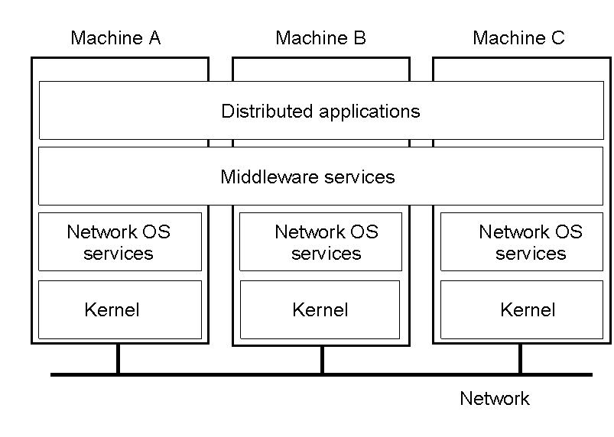
Layered architectures (con’t)
Application
Presentation
Session
Transport
Network
Data link
Physical
General DS architecture with Middleware
OSI model

Slide 8
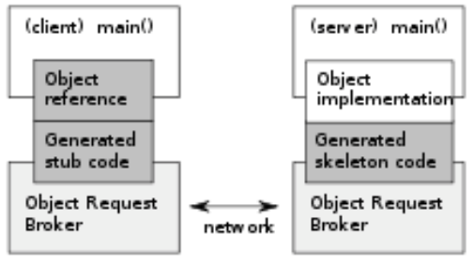
1.2. Object-based architectures
Component: Object
Connector: (Remote) Procedure call
Object Client & Object server
E.g. CORBA
Notes:
Kiến trúc này giống với kiến trúc client-server
Kết nối lỏng giữa các đối tượng: cho phép các đối tượng không đồng nhất (khác nhau về các thuộc tính, các phương thức) có khả năng trao đổi thông tin
- The Common Object Request Broker Architecture (CORBA):
+ là một chuẩn được định nghĩa bởi OMG (Object Management Group) thiết kế giúp các hệ thống khác nhau về platform (HĐH, ngon ngữ LT, phần cứng) có thể liên lạc và trao đổi thông tin. Có điểm giống nhau với OOP về mục đích thiết kế: đóng gói và tái sử dụng.
+ cho phép các phần mềm viết bằng các ngôn ngữ khác nhau, chạy trên các hệ thống khác nhau nhưng lại có thể làm việc cùng nhau.
+ chuẩn hóa các cú pháp của các lời gọi phương thức giữa các đối tượng ở cùng vùng địa chỉ hoặc từ xa.
+ sử dụng IDL để đặc tả các interfaces mà các đối tượng giới thiệu với bên ngoài.
+ Xây dựng một cơ chế mapping từ IDL đến một ngôn ngữ lập trình cụ thể (C++, Java)

Slide 9
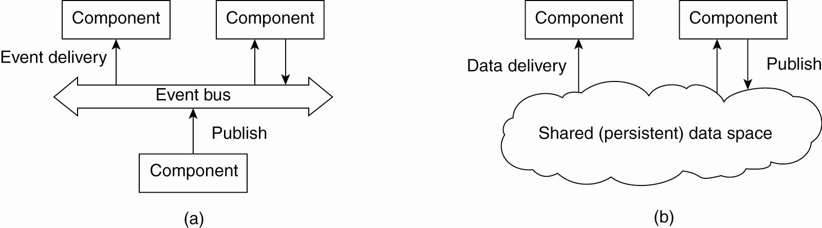
1.3. Event-based architectures
Communicate through the propagation of events (optionally carry data)
Publish/Subscribe systems
Processes are loosely coupled
Notes:
Mô hình này giống với mô hình thuê bao/ xuất bản (publish/subscribe systems)
Ý tưởng: Sau khi một tiến trình publish một sự kiện, thì middleware đảm bảo chỉ những tiến trình đã từng subscribe các sự kiến đó mới nhận được các sự kiện đó.
Ví dụ: việc truyền intent trong android system.
Ưu điểm của kiến trúc hướng sư kiện là các tiến trình đó là liên kết lỏng.

Slide 10

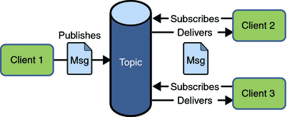
JMS (Java Message Service)
Point-to-Point Messaging Domain
Publisher/Subscriber Messaging Domain

Slide 11
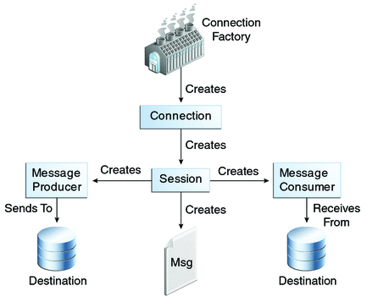
The JMS API Programming Model

Slide 12
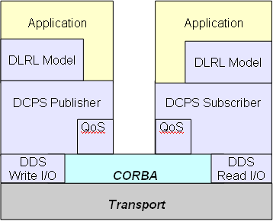
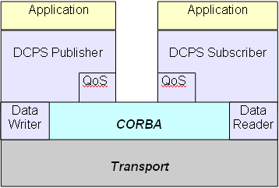
DDS (Data Distribution Service)
DCPS interface
DLRL interface

Slide 13
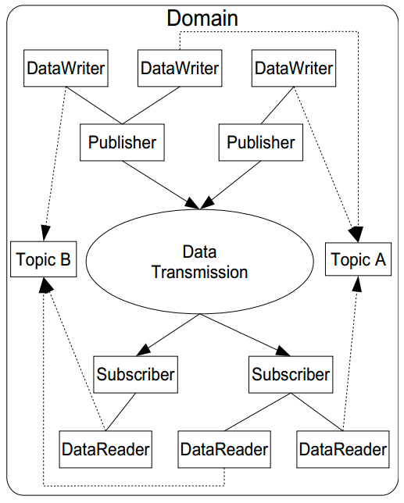

Slide 14
1.4. Data-centered architecture
- Communicate through a common repository
Notes:
Bản chất của kiến trúc huong dữ liệu là các tiến trình có thiết kế tách rời theo thời gian. Có nghĩa là 2 tiến trình không cần thiết phải cùng active trong thời điểm trao đổi thông tin.
Hoặc có thể dùng SQL-like interface. Có thể dùng các description (truy vấn csdl) thay vì dùng reference (địa chỉ cụ thể vùng nhớ).

Slide 15
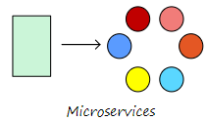
1.5. Microservices
Monolithic → microservices
build an application as a suite of small services, each running in its own process and are independently deployable.
Benefits:
Simpler To Deploy
Simpler To Understand
Reusability Across Business
Faster Defect Isolation
Minimized Risk Of Change
Notes:
https://smartbear.com/learn/api-design/what-are-microservices/

Slide 16
Characteristics
Multiple Components
Built For Business
Simple Routing
Decentralized
Failure Resistant
Evolutionary

Slide 17
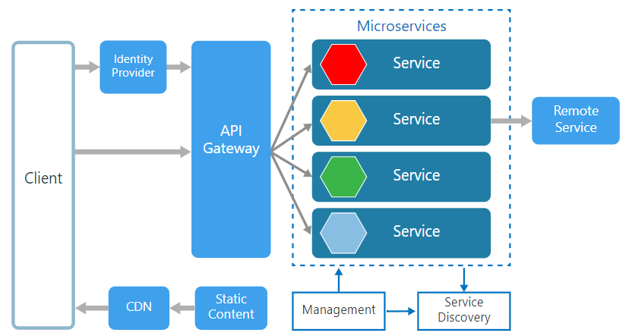
Microservices

Slide 18
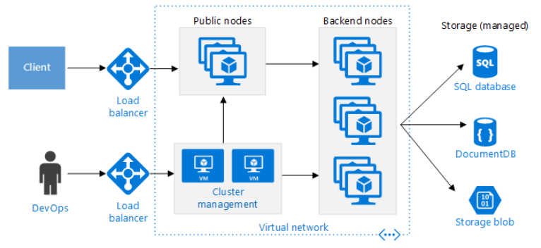
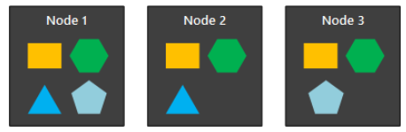
Microservices

Slide 19
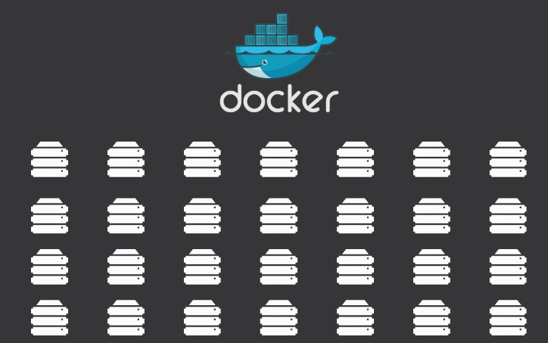

Problem

Slide 20
Container Orchestration tools
Amazon ECS (EC2 Container Service)
Azure Container Service (ACS)
Cloud Foundry’s Diego
CoreOS Fleet
Docker Swarm
Kubernetes

Slide 21
Kubernetes
App1 config
P1-R1
K
Worker
Master node
P2-R1
Pod1:
+ Cont1
+ Cont2
Rep=3
Pod2:
+Cont3
Rep=2
API
KBs Cluster Services
P1-R2
K
Worker
P1-R3
K
Worker
P2-R2

Slide 22
2. System architectures
Centralized architectures
Decentralized architectures
Hybrid architectures
Notes:
Nghiên cứu kiến trúc của HPT chính là việc xem xét các thành phần phần mềm được xếp đặt như thế nào, chúng giao tiếp với nhau ra sao → kiến trúc phần mềm, hay còn gọi là kiến trúc hệ thống.

Slide 23
2.1. Centralized architectures
2.1.1. Client-server architectures
2.1.2. Application layering
2.1.3. Multitiered architectures

Slide 24
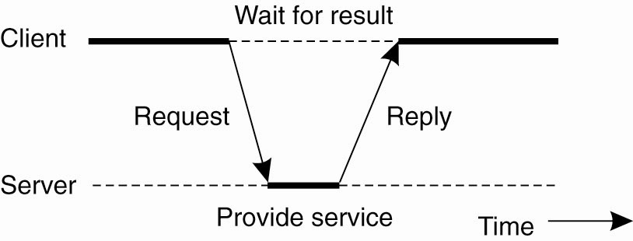
2.1.1. Client-server architecture
Client:
Send the requests, receive the results, show to the users
Server:
Listen; receive the request, processing, reply
Connected or unconnected
Issues:
Register the server
Idempotent
Stateful of Stateless server
Notes:
Server: là một tiến trình triển khai 1 dịch vụ cụ thể. Vd: file system service, db service
Client: là một tiến trình yêu cầu dịch vụ từ phía server bằng cách gửi 1 yêu cầu và chờ server trả lời

Slide 25
2.1.2. Application layering
The user-interface level
The processing level
The data level
Notes:
Không thể phân biệt client và server (vd: một server trong hệ dữ liệu phân tán có thể đóng vai trò là client khi yêu cầu dữ liệu của server khác).
Trái lại, những ứng dụng client-server đều hướng đến trợ giúp cho người dùng truy cập vào csdl.
Phân biệt các tầng.
Ứng dụng client-server duoc chia làm 3 tầng chính
User-interface level: Quản lý trực tiếp giao diện với người dùng (e.g. quản lý hiển thị màn hình). Tầng này cung cấp các chương trình cho phép người dùng cuối tương tác với các ứng dụng. Các chương trình khác nhau bởi sự phức tạp của nó.
Đơn giản nhất là giao diện dựa trên các ký tự. Chủ yếu dành cho các máy tính lớn (mainframe). Ngoài ra cũng hỗ trợ giao diện đồ họa cho người dùng cuối sử dụng PC (X-Windows).
Processing level: chứa các chức năng chính của ứng dụng (ví dụ: phân tầng ứng dụng tìm kiếm ở slide sau)
Data level: duy trì dữ liệu để các ứng dụng sử dụng. Đặc tính quan trọng phải giữ cho dữ liệu bền vững (dù không có ứng dụng sử dụng nhưng vẫn phải lưu trữ cho lần sử dụng kế tiếp).

Slide 26
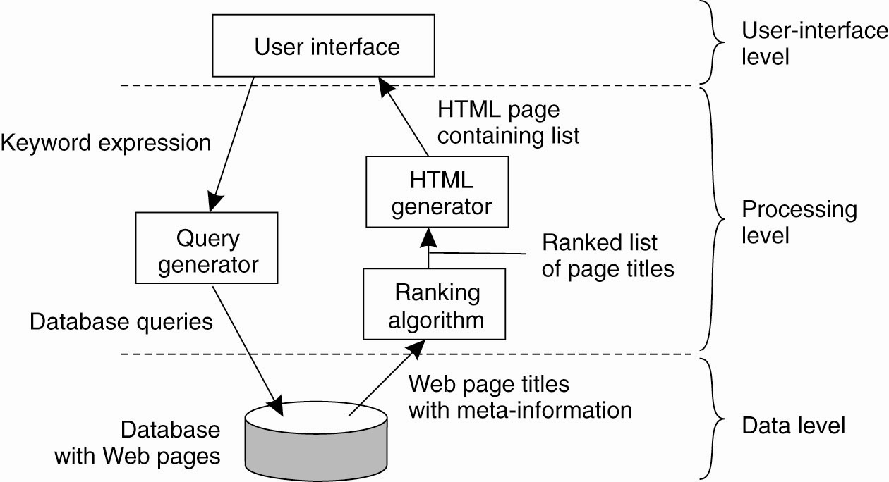
Organization of a search engine
Notes:
Ở tầng user-interface, các clients implements các user-interfaces, nó bao gồm các chương trình cho phép user tương tác với ứng dụng.
VD: giao diện dòng lệnh, giao diện đồ họa cửa sổ

Slide 27
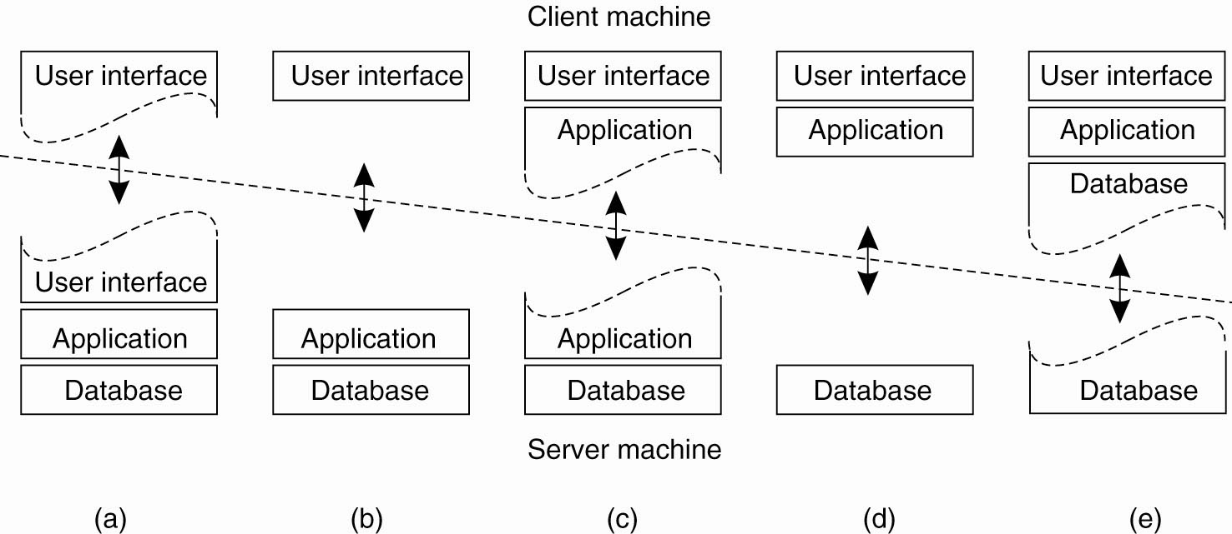
2.1.3. Multitiered architectures
Notes:
Mô hình 3 tầng ở slide trước cho chúng ta nhiều khả năng để phân tán ứng dụng client-server vào nhiều máy khác nhau.
Cách tổ chức đơn giản hơn là chỉ phân làm 2 kiểu máy tính:
+ máy client: chỉ chứa các chương trinh triển khai các user-interface level
+ máy server: chưa chương trình triển khai tầng processing và data.
Hình a: để một phần phụ thuộc terminal ở máy client. Và cho quyền điều khiển từ xa trên sự biểu diễn của dữ liệu của chúng
Hình b: chia ứng dụng thành phần giao diện đồ họa, giao tiếp với phần còn lại (máy server) bằng các giao thức ứng dụng. Với mô hình này ở phần mềm client chỉ biểu diễn giao diện ứng dụng.
Hình c: Mô hình này ứng dụng khi yêu cầu ng dùng nhập đầy đủ và chính xác 1 form rồi mới đem vào xử lý. Một ứng dụng nữa là chữa lỗi chính tả, ngữ pháp ngay khi người dùng gõ vào.
Hình d và e: 2 mô hình này rất phổ biến. Ví dụ máy client PC kết nối qua 1 mạng máy tính tới một HT file phân tán hoặc một CSDL. Phần lớn các ứng dụng chạy ở máy client nhưng các thao tác với CSDL thì chạy ở máy server. Ví dụ: ứng dụng giao dịch với ngân hàng, máy client chuẩn bị truoc các giao dịch, sau đó kết nối thì gửi thông tin đó len cho server. Hình e thể hiện việc máy của ng dùng cũng có 1 phần thông tin dữ liệu (với việc sử dụng cache).
Xu hướng chung: ko sử dụng mô hình d và e nữa, tiến tới sử dụng các mô hình a,b,c. Vì quản lý việc sử dụng các thao tác ở máy client rất phức tạp. Càng thực hiện nhiều công việc ở client càng khiến cho phần mềm ở client dễ gặp lỗi và càng phải phụ thuộc vào platform của client.
Tu nhiên việc chuyển hướng sang hoạt động của server không có nghĩa là không dùng khái niệm HPT nữa, trái lại khái niệm HPT vẫn được áp dụng rất nhiều với việc tổ chức phân tán tài nguyên, công việc cho các servers.

Slide 28
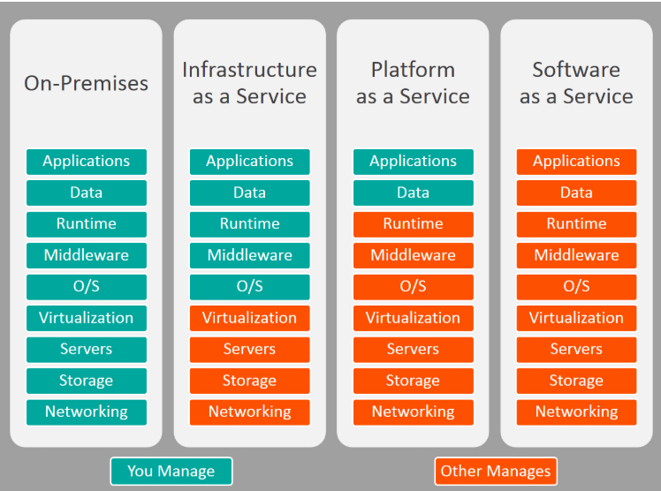

Slide 29
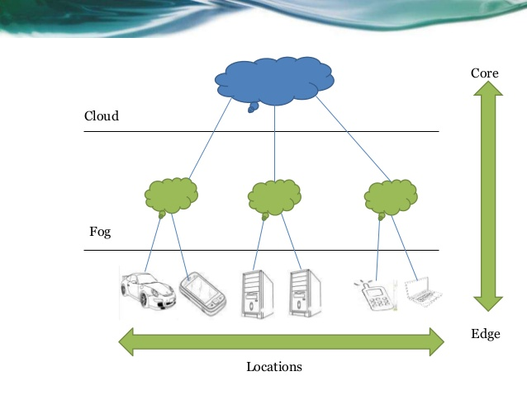
Cloud & Fog computing

Slide 30
Other client-server architectures
Vertical layered systems
Horizontal layered systems
Mobile code (applet, javascript)
Mobile agent
Notes:
HT phân tầng theo chiều ngang → cân bằng tải. Vd: mạng ngang hàng P2P
Mã di động: applet, javascript
Mobile agent: là một bộ phận của phần mềm và dữ liệu, nó có thể di trú từ máy tính này sang máy tính khác một cách tự động và tiếp tục chạy trên máy tính đích.
Điểm khác biệt với mobile code đó là mobile agent chủ động di trú sang các máy khác trong quá trình chạy → cơ động hơn, thích hợp cho các ứng dụng phân tán
Ưu điểm:
+ giảm chi phí truyền thông: các tính toán phân tán yêu cầu sự tương tác trao đổi dữ liệu giữa các máy tính trong mạng. Với mobile agent, một chương trình trong 1 máy (client) di trú sang máy khác (server) → giảm việc tiêu thụ tài nguyên mạng
+ thực thi bất đồng bộ: khi đã di trú sang máy khác, thì dù máy nguồn đã tắt, hoặc mạng bị đứt giữa 2 máy, thì việc chạy chương trình không hề bị gián đoạn.
+ thao tác điều khiển trực tiếp: khi đã di trú sang 1 máy khác, mobile agent chạy 1 cách cục bộ trong máy mà nó ghé thăm
Thin client: xu hướng là chuyển hết công việc ra khỏi client, chuyển lên cloud, như trong mô hình 3 bên. Cho phép người dùng truy cập vào các dịch vụ mạng phức tạp. Nghĩa là máy client chỉ có giao diện cửa sổ người dùng, còn các thao tác tính toán, dữ liệu, các dịch vụ được cung cấp thì đặc ở một máy tính khác.
Điểm yếu duy nhất của hệ thống này là khi làm việc với các ứng dụng có giao diện đồ họa phức tạp, lúc đó người dùng sẽ cảm nhận rõ độ trễ của ứng dụng.

Slide 31
2.2. Decentralized Architectures
No role of client and server
Use Overlay network
Structured/Unstructured P2P architectures
Notes:
Client và server ko phân biệt vai trò: P2P
Overlay network: là 1 mạng mà các nodes được tạo bởi các tiến trình và các đường kết nối biểu diễn các kênh kết nối (như kết nối TCP).
Mạng không có cấu trúc:
- Được xây dựng dựa trên các thuật toán ngẫu nhiên để xây dựng lên các overlay network. Mỗi node có 1 danh sách các node hàng xóm. Dữ liệu được đưa vào mạng một cách ngẫu nhiên. → khi muốn tìm một dữ liệu nào đó, cần phải truy vấn toàn bộ mạng.
Mạng P2P:
Tracker: là một website có chức năng quản lý các thông tin về việc down,up của các thành viên thành viên tham gia vào tracker đó. Khi một người có dữ liệu muốn chia sẻ, họ upload thông tin của họ lên tracker (lưu trong file .torrent). Những thành viên khác khi muốn download, họ down file này về, trong đó có đầy đủ các thông tin như IP nào đang có film, có những mảnh nào. Sau đó chương trình utorrent trên máy sẽ tự tìm đến IP đó và download đúng những mảnh còn thiếu về máy mình, đồng thời cập nhật lại tin tức về cho tracker là mình đã down xong tới đâu, và IP của mình để chia sẻ cho những người khác. - Seeder: Là người đã down đủ 100% file dữ liệu và đang mở máy để upload cho những người khác ( gọi là đang seed). - Leecher: Là những người đang downlad ( gọi là đang leech) chưa có đủ 100% file dữ liệu. Họ vừa down, nhưng cũng vừa upload những phần đã có cho các thành viên khác. Khi download đủ 100% ( leech đủ 100%) họ sẽ chuyển lên thành seeder và bắt đầu seed ( Upload khi đã có đủ 100% file). -Peer: Từ dùng gọi chung cho cả seeder và leecher, Peer là những người đang mở uttorent kết nối với tracker, họ có thể là seeder, cũng có thể là leecher. Tổng số peer trên một torrent là tất cả những người đang trực tiếp tham gia down, up torrent đó. Liên quan đến policy của tracker: - Ratio: là tỉ lệ giữa dung lượng (MB, GB) upload / download. Có 2 khái niện ratio. Ratio trên từng torrent download, và ratio tổng. Ratio trên từng torrent là tỉ lệ upload/ down load tính riêng cho torrent đó. Ratio tổng là tỉ lệ giữa tổng số upload / download của bạn trên tất cả các torrent bạn đã down từ tracker.
Hit and run: là từ dành cho những người download xong và stop ngay mà không upload lại cho ngững người khác.

Slide 32
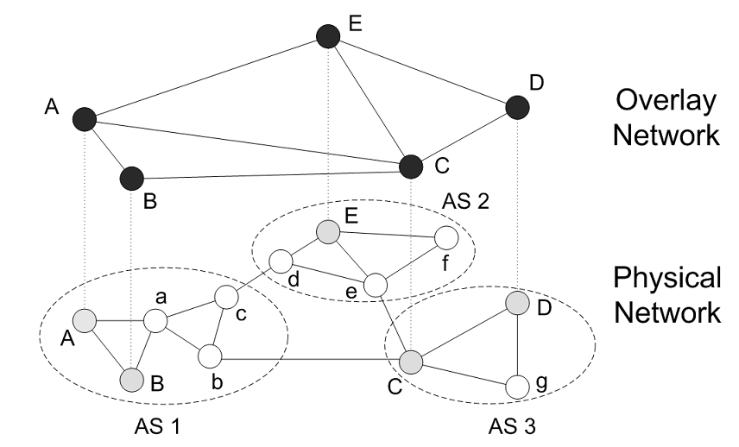
Overlay network
Notes:
Là một mạng được xây dựng bên trên một mạng khác.
Các nodes trong mạng overlay được kết nối với nhau bởi các đường dẫn logic.
VD: Trước đây, Internet coi là mạng overlay của mạng điện thoại, ngày nay mạng điện thoại VoIP là mạng overlay của Internet.

Slide 33
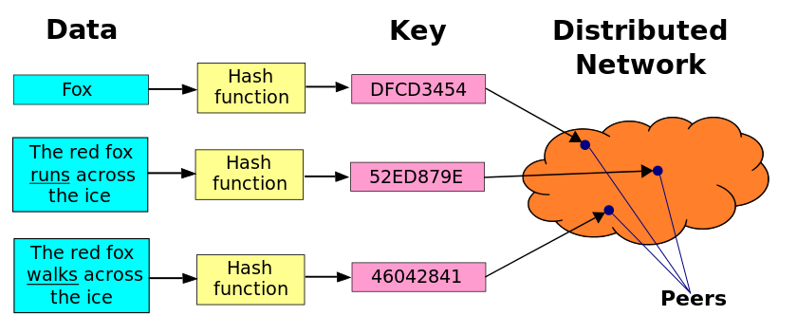
2.2.1. Structured P2P
Overlay network is constructed using a deterministic procedure.
DHT (Distributed Hash Table)
Notes:
Mạng có cấu trúc:
+Mạng overlay được xây dựng bằng cách sử dụng một thủ tục xác định trước
VD: DHT (Distributed hash table): là một lớp của HPT không tập trung, nó cung ứng một dịch vụ tìm kiếm tương tự với hash table, sử dụng cặp (key, value)
Khi muốn lưu trữ data, filename được băm bằng thuật toán SHA-1, tạo ra 1 khóa 160bit k. Dùng hàm put(k,data). Cặp (k,data) được truyền đi trong mạng overlay đó đến được node chịu trách nhiệm khóa k đó, và nó sẽ lưu trữ lại k và data.
Để lấy thông tin data, lại băm filename để có duoc khóa k và gọi lệnh get(k). Lúc đó message sẽ truyền trong mạng overlay đến duoc với node phụ trách khóa k đó.
Cần có thao tác keyspace paritioning, dùng để xây dựng mạng overlay, xác định các node chịu trách nhiệm các khóa. Cần dùng khái niệm khoảng cách giữa các khóa (k1,k2). Các node khi được phân chịu trách nhiệm 1 keyspace partition nghĩa là các khóa trong khoảng đó phải có khoảng cách (k1,k2) bé hơn một delta nào đó.

Slide 34
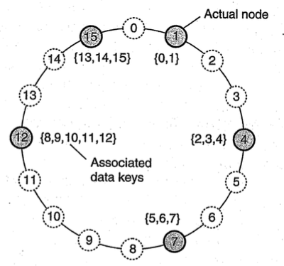
Chord system
Logically organized in a ring
Succ(k)
Function LOOKUP(k)
When a node wants to join the system
When a node wants to leave the system
Notes:
Các node được tổ chức theo dạng vòng một cách logic
- Cả ID của các node và key đều dùng 1 không gian tên.
Dữ liệu với khóa k sẽ được gắn với node có số id nhỏ nhất lớn hơn k. Node này được gọi là succ(k)
Hàm LOOKUP(k) dùng để tìm ra địa chỉ của succ(k). Sau đó sẽ lấy một bản sao dữ liệu tương ứng với khóa k đó.
Khi 1 node muốn join vào hệ thống, nó sinh ra 1 id ngẫu nhiên. (với không gian các id đủ lớn, công cụ sinh id ngẫu nhiên hoạt động tốt => xắc suất sinh trùng id đã dùng rồi là gần như bằng 0).
Node sẽ tìm succ(id). Node muốn join sẽ liên lạc với node succ(id) và node vị trí trước nó và thêm mình vào vòng.
Khi 1 node có mã id muốn rời hệ thống, nó chỉ cần thông báo cho predecessor và successor, và sau đó chuyển các dữ liệu cho succ(id)

Slide 35
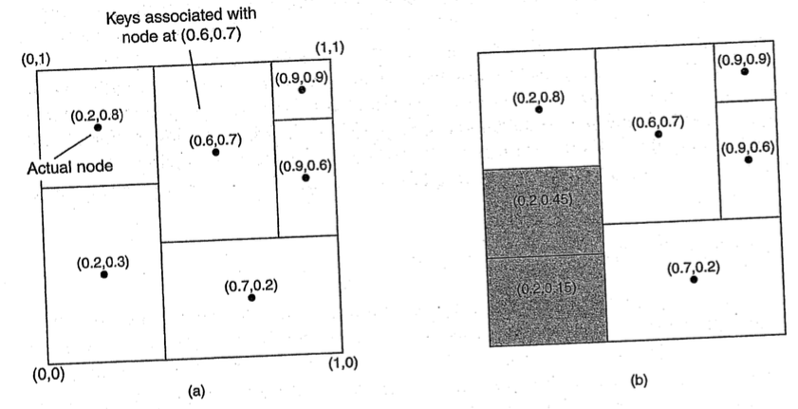
CAN system (Content Addressable Network)
Notes:
CAN triển khai một không gian tọa độ d chiều. Không gian này được phân thành các vùng cho các node.
Xét không gian 2 chiều như hình vẽ.
Các vùng sẽ có các node quản lý. Dữ liệu cũng sẽ được định tọa độ, rơi vào vùng nào thì do node tương ứng quản lý.
Khi 1 node P muốn join hệ thống, nó sẽ nhận 1 tọa độ ngẫu nhiên và sau đó tìm node Q tương ứng quản lý vùng đó. (việc tìm kiếm này dựa trên giải thuật định tuyến dựa theo tọa độ). Node Q sẽ phân đôi vùng quản lý của mình để dành cho P. Và chuyển các dữ liệu tương ứng cho node P.
Mỗi node sẽ duy trì danh sách các node hàng xóm của mình (các node quản lý các vùng tiếp giáp với vùng của mình).
Việc rời nhóm thì phức tạp hơn. Giả sử khi node (0.6,0.7) rời nhóm, và vùng đó sẽ để lại cho (0.9,0.9) quản lý. Vậy thì vùng quản lý lúc này sẽ không còn đảm bảo là các vùng hình chữ nhật nữa (đảm bảo tính cân xứng trong việc phân vùng).
Vì vậy sẽ luôn có tiến trình chạy ngầm để luôn thực hiện phân vùng lại toàn bộ không gian một cách chu kỳ.

Slide 36
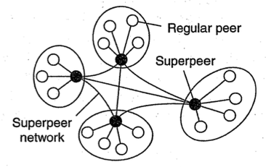
2.2.2. Unstructured P2P architecture
Randomized algorithms for constructing an overlay network.
Each node maintains a list of neighbors
Data items are assumed to be randomly placed on nodes → locating a specific data item needs flooding the network
=>superpeers

Slide 37
2.3. Hybrid architectures
Edge-Server Systems
Collaborative Distributed Systems
Notes:
Chúng ta đã nghiên cứu kiến trúc client-server và kiến trúc p2p. Ở phần này chúng ta sẽ xem xét một số lớp đặc biệt của HPT trong đó giải pháp client-server kết hợp với giải pháp không tập trung.

Slide 38
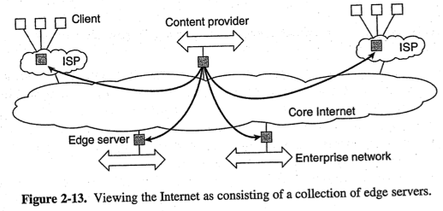
Edge-Server Systems
Notes:
Server được triển khai ở biên các mạng.
Đường biên được xác định bởi ranh giới giữa mạng entreprise với mạng Internet (được cung ứng bởi các ISP).
Khi một client muốn kết nối đến mạng Internet, nó phải đi qua ISP. ISP được coi như được đặt ở đường biên của Internet.
Vì vậy một client muốn kết nối đến Internet phải qua edge server.
Mục đích chính của việc dùng các edge server là để cung ứng nội dung cho các clients.
Tập hợp các edge-server được phục vụ cho việc phân tán nội dung và ứng dụng.

Slide 39
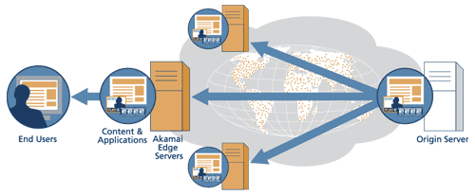
Content Delivery Network

Slide 40
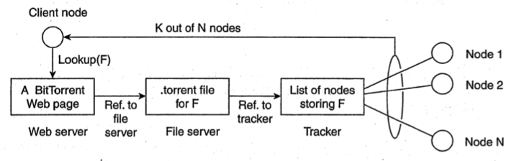
Collaborative Distributed Systems
BitTorrent system
Notes:
Việc kết hợp hệ tập trung và không tập trung gặp phải vấn đề: mô hình client-server sử dụng ở mức độc thương xuyên thế nào.
Vd: Khi một node tham gia vào hệ thống (sau khi sử dụng mô hình tập trung), nó sẽ sử dụng ngay mô hình hoàn toàn không tập trung.
Xem xét ví dụ hệ thống chia sẻ file BitTorrent như hình vẽ:
Ý tưởng chính: khi một client muốn tìm một file, anh ta sẽ download các phần khác nhau của file đó đến khi đầy đủ. Các phần của file đó sẽ được cung ứng bởi các node khác đang download hoặc đã download xong.

Slide 41
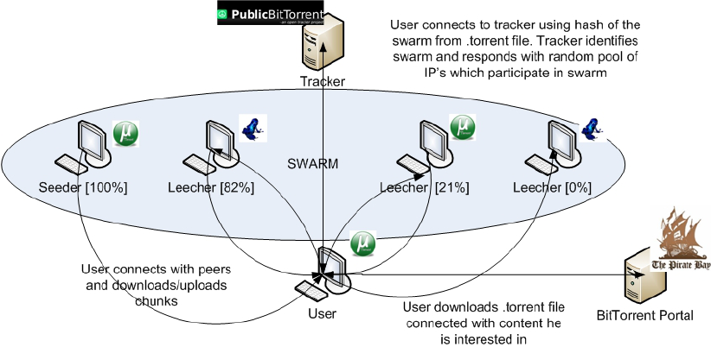
Example: BitTorrent

Slide 42
3. Architectures versus Middleware

Slide 43
Where does Middleware fit in?
Position of middleware
E.g. CORBA (object-based architecture), TIB/Rendezvous (event-based architecture)
Benefit: designing applications may become simpler
Drawback: no longer be optimal for application developers
Solutions:
make several versions of a middleware system
separate between policies and mechanisms → easy to configure, adapt and customize middleware
Notes:
Khi phân tích thiết kế các kiến trúc của HPT => câu hỏi: middleware nằm ở đâu?
Như đã giới thiệu: middleware là 1 layer ở giữa ứng dụng và nền tảng phân tán.
Mục đích chính là cung cấp độ trong suốt phân tán (che giấu đi thao tác phân tán giữ liệu, xử lý và điều khiển)
Các hệ thống middleware đều tuân thep một kiểu kiến trúc nào đó.
Ví dụ:
+ kiểu kiến trúc hướng đối tượng như áp dụng trong CORBA
+ kiến trúc hướng sự kiện như TIB/Rendez-vous
Với việc sử dụng middleware sẽ làm dễ hơn trong việc thiết kế ứng dụng.
Tuy nhiên, nhược điểm đó là nó không tối ưu cho mỗi nhà phát triển ứng dụng. VD: CORBA chỉ cung cấp các đối tượng mà có thể được triệu gọi bởi các client từ xa.
Vì vậy, giải pháp sử dụng middleware không có thích thích nghi cho các yêu cầu của ứng dụng.
Giải pháp 1: tạo ra nhiều phiên bản khác nhau cho hệ thống middleware, mỗi phiên bản phù hợp với một lớp của ứng dụng.
Giải pháp 2: xây dựng hệ thống middleware sao cho nó dễ dàng để cấu hình, thích nghi và tùy chỉnh khi cần bởi ứng dụng. Như vậy, hệ thống được phát triển với sự tách biệt chặt chẽ hơn giữa cơ chế và chính sách.
Bây giờ chúng ta sẽ tìm hiểu các giải pháp

Slide 44
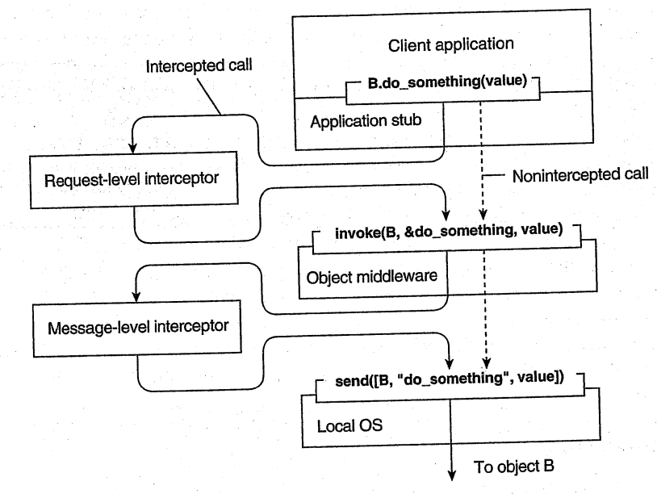
Interceptors
software construct → break the usual flow of control and allow other code to be executed
Notes:
Là một cấu trúc phần mềm dùng để chặn các dòng điều khiển thông thường, và cho phép các đoạn mã khác được thực thi.
Cải thiện việc quản lý phần mềm và hệ thống phân tán
Xem xét ví dụ interceptor hỗ trợ HPT hướng đối tượng.
Ý tưởng: đối tượng A gọi phương thức của đối tượng B, đối tượng B lại nằm ở máy khác máy của đoi tuong A.
B1: Đối tượng A gọi phương thức dựa trên 1 interface được cung ứng trước của đối tượng từ xa B
B2: Lời gọi của A được chuyển thành 1 lời triệu gọi, thông qua 1 giao diện triệu gọi đối tượng của middleware.
B3: Lời triệu gọi đó được chuyển thành thông điệp và chuyển đi qua hạ tầng mạng
Bây giờ tình huống là đối tượng B đã được sao lưu. Vì vậy tất cả các bản sao của B cần được triệu gọi. → Sử dụng Request-level interceptor, để thực hiện gọi thủ tục ở tất cả các bản sao của B.
Ưu điểm: đối tượng A không cần quan tâm các bản sao của B. Và middleware cũng không cần có các components đặc biệt để thực hiện các lời gọi tới các bản sao này.
Message-level interceptor can thiệp trước khi thông điệp gửi qua mạng: ví dụ tham số value quá lớn, nó sẽ được băm nhỏ ra trước khi gửi đi và sẽ được nối ghép lại ở đích. Việc làm này middleware cũng không cần quan tâm.

